Slide 1
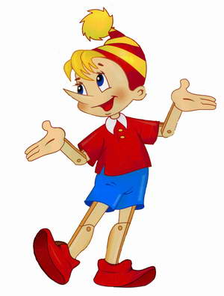
Урок математики во 2 классе
ТЕМА УРОКА :
« Сложение и вычитание
двузначных чисел»

Slide 2
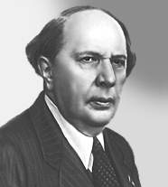
Алексей Николаевич Толстой

Slide 3
Вычислите:
46 + 4 60 – 3 52 + 8 80 - 5
46 + 42 63 – 30 55 – 25 85 - 53

Slide 4
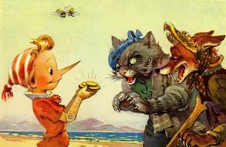
Решите уравнения:
43 + х = 67 35 – х = 15

Slide 5
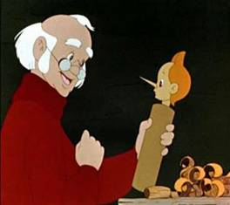
Решите задачи на смекалку:
Задача 1. Столяр Джузеппе распилил бревно на 3 части. Сколько распилов он сделал? Распил – это место, где бревно распилили.
Задача 2. От дощечки прямоугольной формы отпилили один угол. Сколько стало углов?

Slide 6
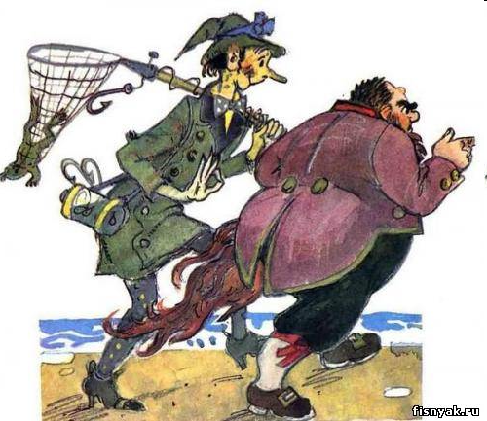
Задачи:

Slide 7
Дуремар ловил пиявок в пруду прямоугольной формы, длина которого 12 метров, а ширина 3 метра. Какова сумма длин сторон этого пруда?

Slide 8
Дуремар поймал 9 больших и 5 маленьких пиявок. 6 больших пиявок он продал Карабасу Барабасу. Сколько пиявок у него осталось?

Slide 9
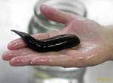
Пиявка –пресноводный червь

Slide 10


Slide 11
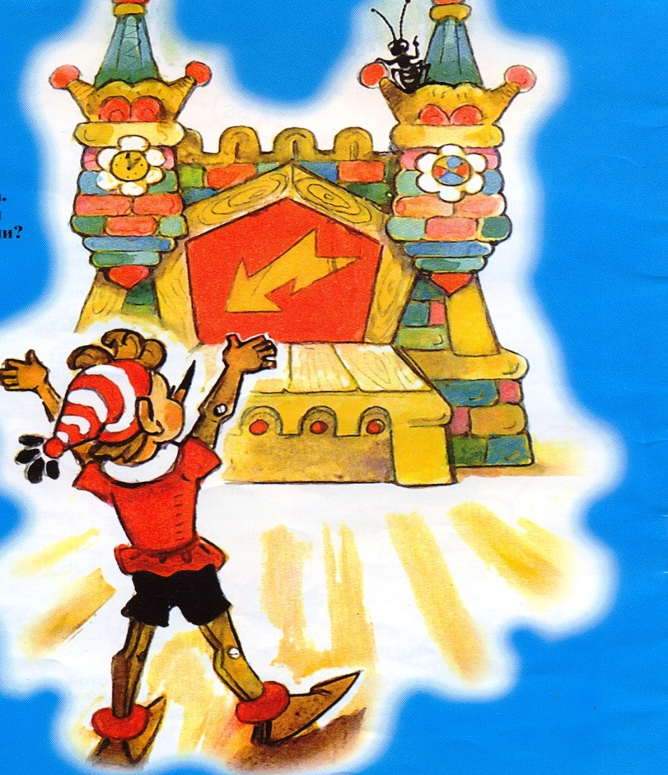
В знании – сила!

